Slide 1
区块练 2 数据采集与数字化
第一部分
基础小题篇
（核心考向：数字化的概念、数制的计算、编码）

Slide 2
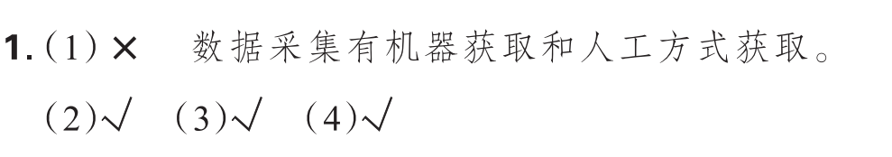
答案：
2 - 5 ADBC 6-10 DADCC
11-15 ACBCA 16-17 CD

Slide 3
答案：
18 - 22 CBBDB 23-27 CBBCB
28-31 AACB
32.采样是在时间轴上对模拟信号进行离散化处理，决定了对原始信号描述的“密集程度”。量化是在幅度（值）轴上对模拟信号进行离散化处理，决定了对信号幅度描述的“精确程度”。
33. 9位

Slide 4
﻿1.下列说法正确的画“√”，错误的画“×”。
（1）数据采集只能通过传感器自动完成，无法通过人工方式获取。 （ ）
（2）在声音数字化过程中，量化位数越高，表示的声音振幅层次越丰富，保真度也越高。 （ ）
（3）一幅分辨率为800×600的256色位图，其存储容量大于同分辨率16色位图的存储容量。 （ ）
（4）将一段模拟音频信号进行数字化，其他参数不变，采样频率越高，得到的数字音频文件占用的存储空间就越大。 （ ）
×
√
√
√
﻿（1）数据采集有机器获取和人工方式获取两种方式。

Slide 5
2.某种编码共有128种符号，表示该编码所需的二进制位数至少是 （ ）
A.7 B.8 C.64 D.128
A
√
2⁷=128，故128种符号编码至少需要7个二进制位。

Slide 6
3.计算机中的色彩由R、G、B三原色组成，对于某种颜色分量又可以用0～255中的值来表示。则一个颜色分量所需的量化位数和所有色彩所需的量化位数分别是 （ ）
A.7和343 B.8和512
C.7和21 D.8和24
D
√
一个颜色分量有0～255共256种不同的值，2⁸=256，故一个颜色分量所需的量化位数为8。共有三个颜色分量，则所有色彩所需的量化位数为8×3=24。

Slide 7
4.用某软件查看字符的内码，其内码为“D6 D0 B9 FA 43 68 69 6E 3F 61”（不包括引号），其中ASCII编码的字符个数是 （ ）
A.9 B.6 C.5 D.4
B
√
内码中ASCII编码的字符分别为“43”“68”“69”“6E”“3F”“61”，共6个。

Slide 8
5.字母“d”的ASCII码值为100D，则字母“g”的十六进制内码值是 （ ）
A.64H B.9CH
C.67H D.9DH
C
√
字母“d”的ASCII码值为100D，转换为十六进制数是64H，故字母“g”的十六进制内码值是67H。

Slide 9
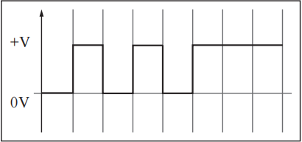
6.单极性不归零码是传输二进制数据时采用的一种编码方式，用正电压表示二进制数1，用零电压表示二进制数0（按从左往右的顺序编码）。某8位二进制数传输图像如图所示，下列选项能表示该数的是 （ ）
A.10101000B B.11101010B
C.53H D.57H
D
√
该数的二进制编码为01010111B，转换为十六进制数为57H。

Slide 10
7.将一个十进制数m转换为十六进制数，其末位是“C”，下列说法正确的是 （ ）
A.m除以8的余数一定是4
B.无法判断m能否被4整除
C.该数可能是个奇数
D.若该十进制数表示的是一个ASCII码，则其最大值是252
A
√
十六进制数的末位是“C”，说明该数转换为十进制数后可表示为16×n+12，可以被4整除且为偶数。若该十进制数表示的是一个ASCII码，则其最大值为7×16+12=124。

Slide 11
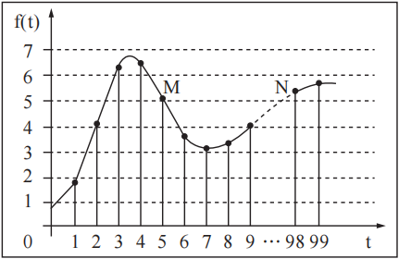
8.某音频的采样、量化过程如图所示，下列说法正确的是 （ ）
A.图中音频的量化位数为8位
B.该图呈现了“数模转换”的过程
C.相邻采样点的间隔越大，声音保真度越高
D.在图中的量化精度下，M、N点的量化值相同
D
2³=8，由图可知该音频的量化位数为3位。音频的采样、量化过程将模拟信号转换为数字信号，呈现了“模数转换”的过程。相邻采样点的间隔越大，采样频率越低，声音保真度越低。
√

Slide 12
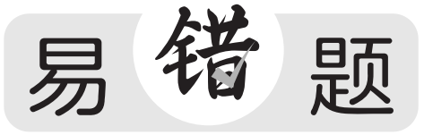
9. 下列关于数制与信息编码的说法，正确的是 （ ）
A.采样是将信号从离散的模拟信号转换为连续的数字信号的过程
B.在音频数字化过程中，声音的保真度只依赖于采样频率
C.若某十进制数除以8后余数为4，则该数转换为二进制后，最右边3位肯定是“100”
D.若某十进制数n，转换为十六进制数后末位是“0”，则该十六进制数末位的“0”去掉后，所得的值是n/10
C
√
采样是将信号从连续的模拟信号转换为离散的数字信号的过程。采样频率是影响声音保真度的其中一个因素，声音的保真度不仅仅依赖于采样频率。将十六进制数末位的“0”去掉后，所得的值变为原来的1/16，即n/16。

Slide 13
10.下列关于数据采集与编码的说法，正确的是 （ ）
A.人工获取数据的方式已经被机器获取完全替代
B.常见的字符编码方式有ASCII、JPEG等
C.若要提高声音的保真度，则可以提高采样频率和量化位数
D.将模拟声音数字化需要经过采样和量化两个过程
C
√
人工获取数据的方式并未被机器获取完全取代。JPEG是图像文件的格式，而非字符编码方式。将模拟声音数字化需要经过采样、量化和编码三个过程。

Slide 14
11.下列关于信息编码的说法，正确的是 （ ）
A.十进制数8D转换为二进制数是1000B
B.汉字在计算机中以十六进制方式进行存储
C.ASCII字符“China”中每个字母都用2个字节编码表示
D.某音频信号量化值的取值范围是0～7，则需要用8位二进制表示
A
√
汉字在计算机中是以二进制方式进行存储的。ASCII字符“China”中每个字母都用1个字节编码表示。某音频信号量化值的取值范围是0～7，则需要用3位二进制表示。

Slide 15
12.下列关于编码的说法，不正确的是 （ ）
A.一张未经压缩的1024×800像素、256色的位图，存储容量为800KB
B.模拟信号的数字化一般需要经过采样、量化与编码
C.量化值的取值范围是0到255时，量化位数至少为7位
D.生成付款二维码的过程属于对信息的编码
C
√
量化值的取值范围是0到255时，由于2⁸=256，故量化位数至少为8位。

Slide 16
13.[2025浙江四校联考]下列关于数据编码的说法，正确的是 （ ）
A.扫描二维码属于信息的编码
B.数据可以通过传感器、网络爬虫等方式来获取
C.声音的数字化过程是将数字信号转换为模拟信号的过程
D.在GB2312字符集中，1个汉字在计算机中用1个字节来表示
B
√
扫描二维码属于信息的解码。声音的数字化过程是将模拟信号转换为数字信号的过程。在GB2312字符集中，1个汉字在计算机中用2个字节来表示。

Slide 17
14.下列关于信息编码的说法，正确的是 （ ）
A.汉字的输入码是唯一的
B.ASCII码表示的字符包括汉字字符
C.测温仪监测到的数据需要经过编码才能存储在计算机中
D.在计算机内部，字符既能以二进制形式存储，也能以十六进制形式存储
C
√
汉字的输入码包括拼音码、五笔字形码等，是不唯一的。ASCII码表示的字符包括控制字符、阿拉伯数字、大小写字母等，不包括汉字字符。在计算机内部，字符只能以二进制形式存储。

Slide 18
15.下列关于数制和编码的说法，正确的是 （ ）
A.量化是指将信号的连续取值近似为有限个离散值的过程
B.一幅未经压缩的黑白的1024×512像素的BMP图像，其存储容量约为128KB
C.汉字在计算机内部不采用二进制编码
D.某十六进制数末位为0，该数转换为十进制数后，末位可能是奇数也可能是偶数
A
√
一幅未经压缩的黑白的1024×512像素的BMP图像，其存储容量约为1024×512×1/8/1024=64KB。所有数据在计算机内部都采取二进制的形式进行存储。某十六进制数的末位为0，转换为十进制数后可以表示为16n+0（其中n为大于等于0的整数），故末位必定是偶数。

Slide 19
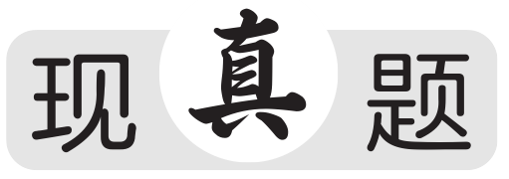
16. 将车载终端采集的声音存储为未经压缩的Wave格式音频文件，下列说法不正确的是 （ ）
A.声音采集实现了从模拟信号到数字信号的转换
B.音频采集模块的采样频率会影响音频的音质
C.现场声音越嘈杂，得到的音频文件存储容量越大
D.为了节省存储空间，可将Wave格式音频转换为MP3格式
C
√
Wave格式音频文件的存储容量与采样频率、量化位数、声道数、时间有关，与音频内容无关，故声音嘈杂对存储容量无影响。

Slide 20
17. ［2026 县域教研联盟］某新能源汽车的车载智能系统集成了北斗高精度定位、5G 车联网通信技术、NFC 识别模块与蓝牙技术，可实现导航、音乐播放等功能。系统通过摄像头与传感器实时监测驾驶员与车辆状态，识别危险驾驶行为并触发语音提醒，同时将视频数据传输至平台。此外，借助手机，用户走近车辆时可自动解锁车门，还能查看车辆定位与行驶轨迹等信息。下列关于该系统采集的视频，在存储和传输时的说法，不正确的是 （ ）
A. 摄像头的分辨率会影响采集视频的清晰度
B. 存储在车载终端的视频是经过编码后的二进制数据
C. 不同视频格式在画面质量、文件大小方面存在差异
D.为了节省存储空间，视频应采用 AVI格式
D
与 MP4 等压缩格式相比，在相同画质下，AVI 通常文件更大。
√

Slide 21
18. [2026温州模拟]下列关于一幅1280×1024像素16位色BMP位图的说法，正确的是 （ ）
A.放大后不会失真
B.色彩越丰富，存储容量越大
C.某个像素的编码用十六进制表示可能是0000H
D.若将该图像另存为256级灰度BMP位图，则存储容量变为原来的16倍
C
√
BMP格式图像为位图，放大会失真。存储容量与图像的像素数、颜色位深度有关，色彩丰富程度不影响文件存储容量。16位色说明用16位二进制编码，转换为十六进制后，其位数为4，故像素编码0000H是有可能的。256级灰度的颜色位深度为8位，故存储容量变为原来的一半。

Slide 22
19. 某256色、BMP格式的位图图像由扫描照片获得，下列关于该图像的说法，不正确的是 （ ）
A.扫描照片是图像数字化的过程
B.每个像素至少用32位二进制数表示
C.图像存储容量与像素数量有关
D.该图像可以存储为JPEG格式
B
√
256色对应的颜色数量为2⁸，每个像素需用8位二进制数表示。

Slide 23
20.[2026浙南名校联盟]某智能家居控制系统包含远程控制App，该App通过语音助手接收用户指令并远程操控家电。将语音助手采集的用户指令存储为Wave格式音频文件，下列说法不正确的是 （ ）
A.采集用户指令是模数转换过程
B.用户指令的音量会影响音频文件存储容量
C.将该音频转换成MP3格式可以节省存储空间
D.采样频率过低可能导致指令语音模糊不清
B
√
音频文件存储容量与采样频率、量化位数、声道数、时长有关，与音量大小无关。

Slide 24
21.[2026浙江A9协作体]某系统需数字化患者皮肤照片用于AI分析。用扫描仪对4cm×3cm的皮肤区域采样，将其保存为分辨率为800×600像素，24位真彩色的BMP位图。下列说法正确的是 （ ）
A.该图像最多支持24种不同颜色
B.数字化后图像总像素点为4×3=12个
C.若皮肤深色斑点区域占比增大，则文件存储容量会随之增加
D.将色彩深度调整为256色灰度，文件存储容量会减小为原来的1/3
D
√
24位真彩色是指每个像素用24位二进制数表示，可表示的颜色数为2²⁴种。图像分辨率为800×600像素，即数字化后图像总像素点为800×600个。图像文件存储容量与像素、颜色位深度有关，与皮肤深色斑点区域占比无关。

Slide 25
22.[2026湖丽衢模拟]某张作业图片的格式为未经压缩的BMP，分辨率为1920×1080像素，量化位数为24位，则该图片的存储容量约为 （ ）
A.2MB B.6MB
C.18MB D.56MB
B
√
未经压缩的BMP图片存储容量=总像素×颜色位深度=1920×1080×24/8/1024/1024≈6MB。

Slide 26
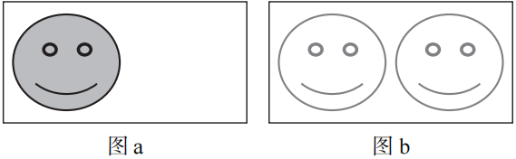
23. 图像F为图a所示的200×100像素、256色位图，图像G为图b所示的200×100像素、16色位图，则图像F与G的存储容量之比为 （ ）
A.1∶2 B.1∶1 C.2∶1 D.16∶1
C
√
位图图像容量=总像素×颜色位深度。图像F为256（2⁸）色位图，其位深度为8，图像G为16（2⁴）色位图，其位深度为4，故图像F的存储容量∶图像G的存储容量=(200×100×8)∶(200×100×4)=2∶1。

Slide 27
24. 对某段声音进行数字化，量化值的范围是0～200，则量化位数最少是 （ ）
A.7 B.8 C.16 D.200
B
√
量化指将信号的连续取值近似为有限个离散值的过程，量化值一般用二进制数表示，其二进制位数决定了量化的精度，也称作量化位数。已知量化值的十进制表示范围是0～200，其二进制表示范围为00000000～11001000，因此量化位数最少为8位。

Slide 28
25.录制一段采样频率为44.1kHz，量化位数为16位的双声道立体环绕的Wave格式音频文件，其容量为5MB，则该音频时长约为 （ ）
A.25秒 B.30秒 C.35秒 D.40秒
B
√
Wave格式音频文件的存储容量=采样频率×量化位数×声道数×时长，故该音频的时长为5/(44.1×1000×16×2/8/1024/1024)≈30秒。

Slide 29
26.[2026金华十校联考]某智慧停车场系统有如下功能：识别车牌，记录进出场时间；支持刷脸支付、手机扫码支付、ETC支付或车牌识别支付；车主可通过App或网站查询空余车位，停车、缴费记录等。停车场分4个区，每个区有120个车位，每个车位有2个传感器，若使用二进制对这些传感器进行编码，则最少需要的二进制位数是 （ ）
A.8 B.9 C.10 D.11
C
√
传感器的数量为4×120×2=960，2¹⁰>960>2⁹，故最少需要的二进制位数是10。

Slide 30
27.[2025嘉兴检测]三幅未经压缩的BMP图像，其颜色数分别为16位色、256色和单色，其余参数相同，其存储容量比为 （ ）
A.4∶8∶1 B.16∶8∶1
C.16∶256∶2 D.2¹⁶∶256∶2
B
√
在其他参数相同的情况下，图像存储容量之比等于颜色位深度之比，故三幅图像的存储容量之比为16∶8∶1。

Slide 31
28. 某未经压缩的双声道音频，采样频率为44.1kHz，量化位数为8位，下列说法正确的是 （ ）
A.该音频文件10秒钟的容量约为861KB
B.该音频数字化时，每秒的采样样本数为256个
C.其他参数不变，采样频率修改为88.2kHz，对该音频音质无影响
D.声音经过采样和量化两个过程，实现将数字信号转换为模拟信号
A
√
采样频率为44.1kHz，表示每秒的采样样本数为44100个。其他参数不变，采样频率变化，音频音质也会变化。声音经过采样、量化和编码三个步骤，实现将模拟信号转换为数字信号。

Slide 32
29.[2026浙江名校协作体]某学校部署NAS（网络附加存储）系统，师生可用电脑、平板等终端以身份证号来登录系统并上传下载教学资料、照片视频等数据，也可通过网页分享。规定“教师账号可上传小于500MB的资料，学生账号仅可提交小于100MB的文档作业”，系统会根据文件类型自动归类。管理员可按身份设定操作权限（如查看、编辑）。下列关于数字化的说法，正确的是 （ ）
A.数字信号在取值上是离散的、不连续的信号
B.在声音数字化过程中，量化就是按一定时间间隔取值得到采样点
C.矢量图是由像素组成的
D.图像由JPEG格式转换为BMP格式，容量提高，画质更优
A
√
在声音数字化过程中，采样是按一定时间间隔取值得到采样点。位图是由像素组成的。JPEG是有损压缩图像格式，由于JPEG压缩时丢失的细节无法恢复，所以转换为BMP图像画质不会更优。

Slide 33
30.随着社会的发展，城市中的汽车越来越多，“停车难”逐渐成为人们生活的又一困扰。为了解决这个问题，很多城市启用了智慧停车系统。市民可以在线查询停车区域、实时空泊位数、收费价格、服务时间、行驶路线等信息。有些智慧停车场更是采用高清视频监控，利用智能监控技术对停车场进行全方位全天候的视频监控，并采用车辆识别和智能分析的车辆管理系统，以及报警管理系统。智慧停车系统能够识别出车牌号并存储到计算机，下列说法不正确的是 （ ）
A.车牌号中的所有字符在计算机内存储都采用二进制编码
B.车牌号的存储需要经过数字化处理
C.车牌号获取后保存的文件为JPEG格式，放大后不会失真
D.车牌号中采用ASCII码编码的单个字符占8位存储空间
C
√
JPEG格式的图像属于位图图像，放大后会引起失真。

Slide 34
31. 某校基于线下校史馆创建在线数字校史馆，将学校发展历史及校友的代表性成果、活动影像等资料，以文本、图像、视频等格式存储。校友可以用手机、电脑等终端登录数字校史馆查阅资料，也可以向在线问答机器人咨询学校相关信息。下列对校史馆资料的处理方式，不合理的是 （ ）
A.为了方便预览，为高清图像生成缩略图
B.为了节省存储空间，将JPEG格式的图像转换成BMP格式
C.为了方便传输，对高清视频进行压缩
D.为了便于检索，将纸质文稿扫描成图像后识别出文字一并保存
B
√
BMP是一种原始的无损位图格式，可以保留大量细节，图像质量高，因此存储容量较大。JPEG是一种静态图像的压缩标准，因此存储容量较小。将BMP格式的图像转换成JPEG格式，可以节省存储空间。

Slide 35
32.请简述“采样”和“量化”在数字化过程中的主要区别。
参考答案。采样是在时间轴上对模拟信号进行离散化处理，决定了对原始信号描述的“密集程度”。量化是在幅度（值）轴上对模拟信号进行离散化处理，决定了对信号幅度描述的“精确程度”。

Slide 36
33.一个停车场共有300个车位，若使用二进制数对每个车位进行独立编码，最少需要多少位二进制数？请写出计算过程。
参考答案:2^{n}≥300。2⁸=256<300，位数不够。2⁹=512≥300，位数满足要求。因此，最少需要9位二进制数。

